Slide 1
关于上海市空气质量的分析报告
杨伟庭-商务分析报告

Slide 2
空气质量相关知识

Slide 3
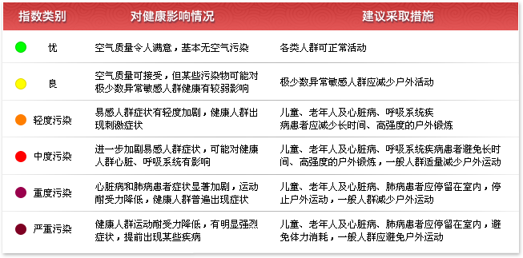
空气质量指数（英语：Air Quality Index, AQI）是定量描述空气质量状况的非线性无量纲指数。其数值越大、级别和类别越高、表征颜色越深，说明空气污染状况越严重，对人体的健康危害也就越大。AQI指数越大、级别和类别越高、表征颜色越深，说明空气污染状况越严重，对人体的健康危害也越大。看AQI信息时，不需要记住AQI的具体数值和级别，只需要注意优（绿色）、良（黄色）、轻度污染（橙色）、中度污染（红色）、重度污染（紫色）、严重污染（褐红色）等六种评价类别和表征颜色。当类别为优或良、颜色为绿色或黄色时，一般人群都可以正常活动；当类别为轻度污染以上，颜色为橙色、红色、紫色或褐红色时，各类人群就需要关注建议采取的措施，在安排自己的生活与出行时作为参考。

Slide 4
数据分析流程

Slide 5
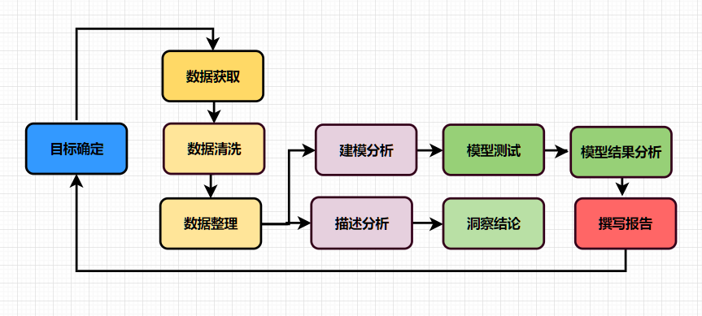

Slide 6
年变化情况
五年的AQI
季度情况
污染物情况

Slide 7
数据采集
数据的来源为 https://www.aqistudy.cn ，此网站的数据易于Python抓取且来源于环保部官方数据，从最早2013年12月到现在的记录，数据的准确性和权威性可以得到保障。
方法:Python + Selenium

Slide 8

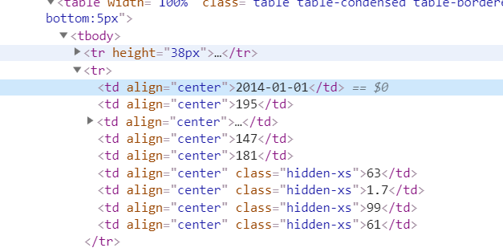
网站分析
网站的上海空气质量指数月统计历史数据都在 table 下的td 的a标签内，且链接的格式为目标城市名和年份和日期。因此可以构造5年来的年月日期来构造完整的5年月份的链接。
每个月明天的数据都是在table 下的每个tr 里的td中。我们可以循环解析得到所需要的数据保存到csv文件中。如下图中使用 Selenium 开启多线程，获取数据保存到csv中。

Slide 9
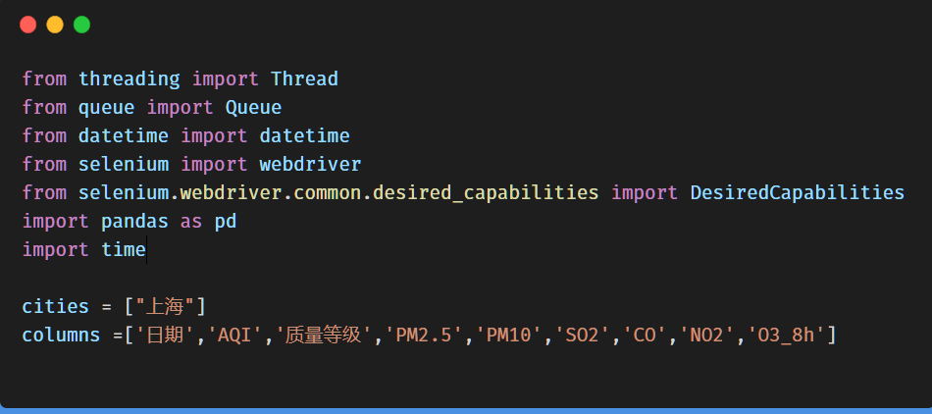
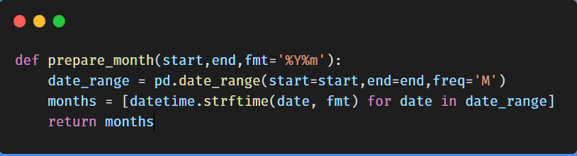
撰写爬虫代码
导入相关的包和构造存储数据字段
构造函数，生成2014-1-1到2018-12-31日的日

Slide 10
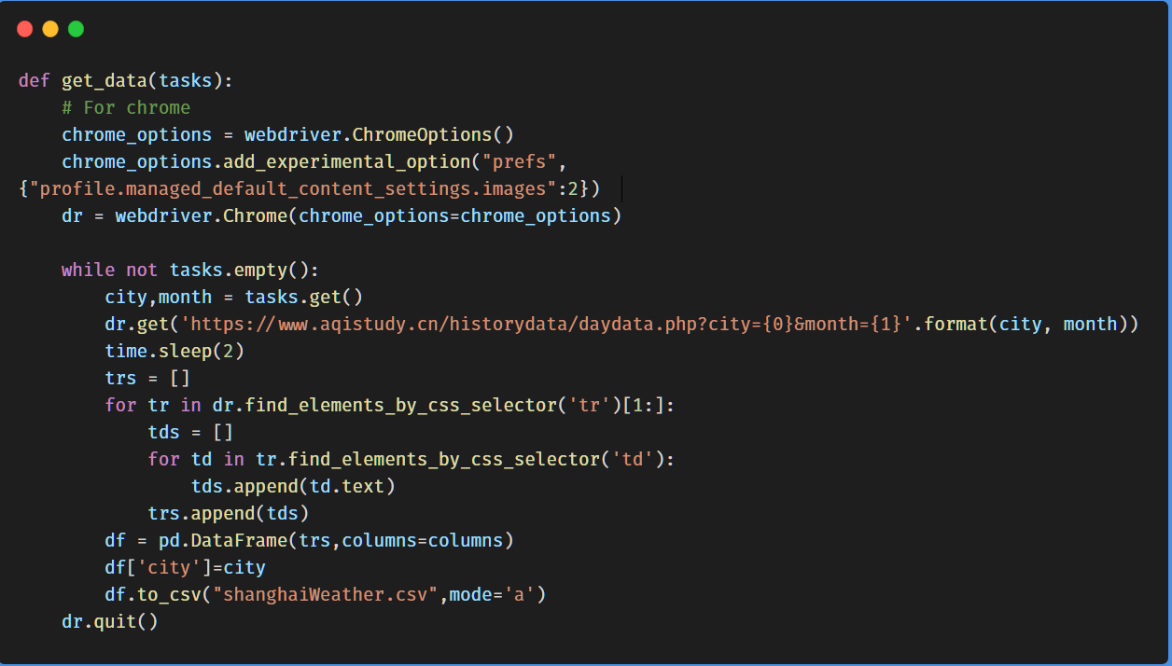
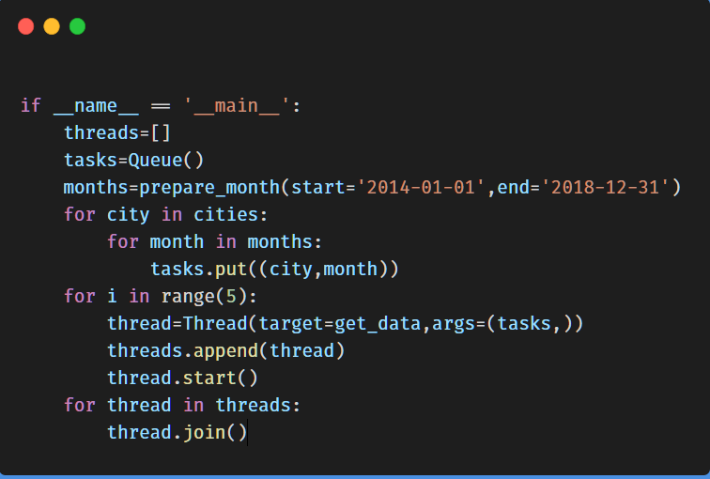
获取数据保存到csv文件中
主函数

Slide 11
数据分析

Slide 12
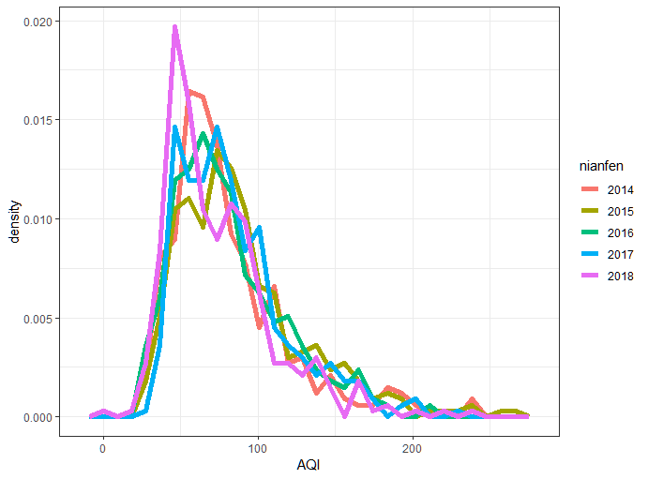
AQI 指数年变化近五年来每年的AQI指数密度情况都是比较类似的，也就是说每年AQI状况有明年的改善，2018年还有上升的情况。可以说上海治理空气污染取得一定的成果。

Slide 13
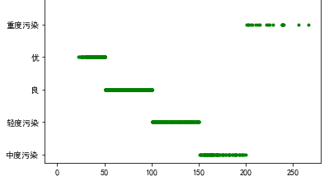
上海2014-1018五年来空气质量指数AQI达到优或良的要比空气质量情况为轻度污染以上的情况要少得多。

Slide 14
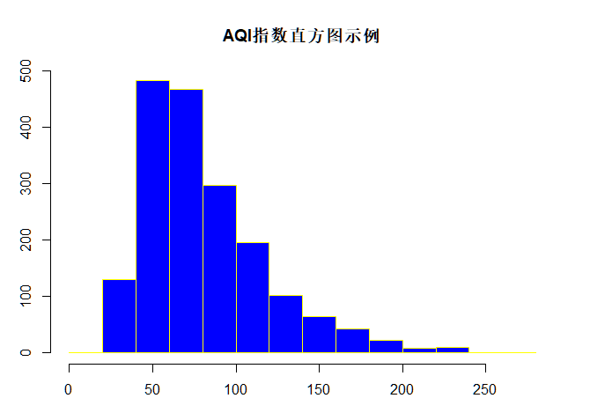
天数
AQI指数
上海五年来AQI指数基本上大于50，但是50-100之间占比比较高，空气质量良的占了绝大多数。但是近五年上海空气质量数据中相也存在一部分的AQI值为轻度污染以上甚至重度污染。

Slide 15
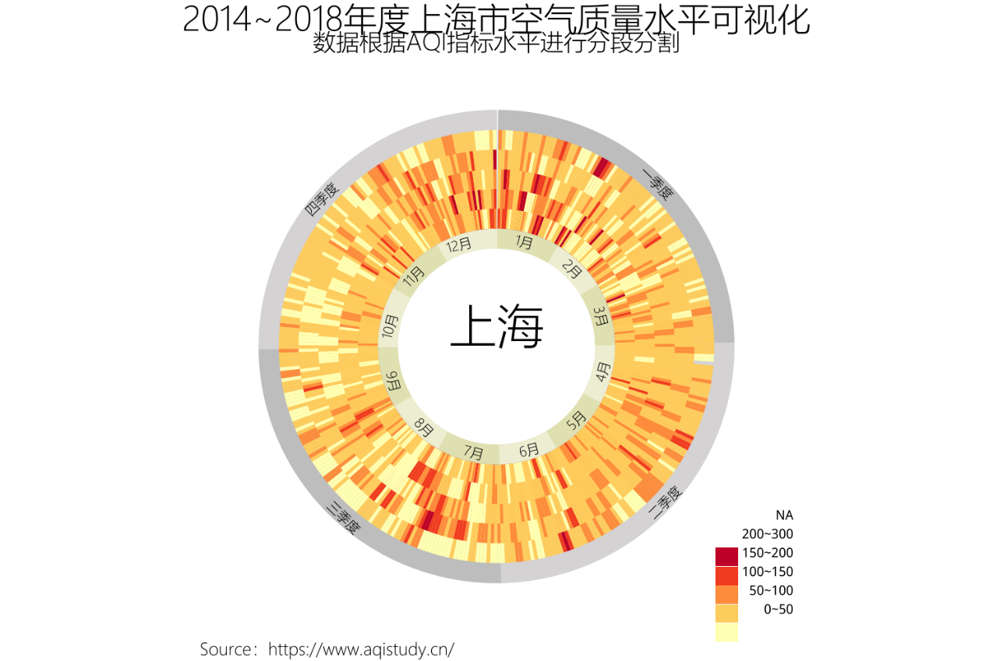
上海近五年空气质量AQI呈现出明显的季节性特征。AQI空气质量指标在夏季和冬季。夏季高温汽车排放等因素会使臭氧浓度增高，使AQI指数也随之增大。
冬季气团干燥，不利于形成降水，降雨量少且持续时间较短，风速和风力较小，对空气中污染物的冲刷效果不明显，也是导致AQI浓度居高不下的原因之一。上海临近北方，北方冬季集中供暖，供暖需要燃烧大量的煤炭，随着冷空气的南下，各种污染物也随这冷空气来到上海，加剧了上海的空气污染情况。

Slide 16
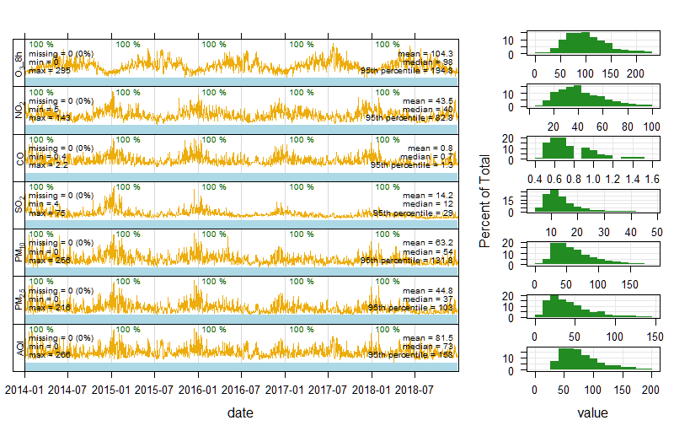
各污染物和AQI指数近五年年随时间的变化的趋势时比较一致的，呈现出一定的线性关系。近五年上海市各污染物浓度最高出现的时间都是冬季和夏季。
国家气候中心监测数据显示，近年来年厄尔尼诺持续发展加强，达到1986年以来的最强值，成为极强厄尔尼诺事件。受其影响，冬季影响我国的冷空气明显偏弱，长江中下游等地区天气静稳，大气扩散条件很差。致使污染物在这两季节内无法扩散，导致空气质量在这两季节里相对来说比较差。

Slide 17
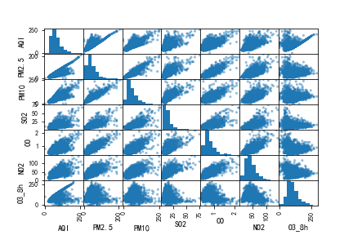

Slide 18
分析结论与建议

Slide 19
通过分析上海近五年来的空气质量数据，空气质量整体有所改善，个别季节较严重。空气质量原因是冬季北方比较严重的雾霾天气与燃煤供暖有关，南下的冷空气将污染物携带至上海，与不利的扩散条件一起加重了上海空气污染程度。尽管近年来上海市采取了一定的措施来治理空气质量问题，例如控制汽车排放，提倡绿色出行和绿色可持续发展经济产业，但是近五年的空气质量数据分析表明上海的空气质量或者说空气污染物是一直处于高水平的状态。这无疑要政府有关部门应高度重视。
为了更清新的空气与经济发展并肩齐区，我认为不是一个地方一个地区能够完全解决的，我认为治理空气污染上海应该统筹考虑，控制大、中、小型污染源，把落后的重污染的企业进行技术改造或者依法取缔，控制污染还需要“最佳管理方案”，如小型污染源的控制。并非所有控制措施都需要昂贵的技术或新技术，对小型污染源控制来说，常用方法还是最佳管理方案，这只需要常识和尽一切努力保护环境的意识。方案通常都不复杂，但日积月累，就对改善地区空气质量做出了很大贡献。
在空气质量比较差的季节，更应做好相关的预防工作。为市民提供相关的污染。平时加强环保相关的宣传工作，使人们潜移默化地养成环保的好习惯，绿色出行，多做好相关公共交通的建设，市民亦可以绿色出行，减少驾车从而达到改善空气质量。

Slide 20
感谢聆听

